Slide 1

KHOA HỌC 4

Slide 2




Nhiệt liệt chào mừng các thầy cô giáo
KHỞI
ĐỘNG
Giáo viên : Dương Thị Ngọc Kiều
Trường Tiểu học Phú Trung

Slide 3

1. Tại sao không nên nhìn trực tiếp
vào mặt trời và ánh lửa hàn ?
2. Để bảo vệ mắt ta phải làm gì?

Slide 4

Thứ ngày tháng 3 năm 2022
KHOA HỌC
BÀI 50:NÓNG LẠNH NHIỆT ĐỘ
.

Slide 5

Hoạt động 1. Sự nóng, lạnh của vật:

Slide 6

Một số vật nóng và vật lạnh thường gặp:
Vật nóng
Vật lạnh
+ Nước đá
+ Khe tủ lạnh
+ Đồ trong tủ lạnh (rau, củ quả để vào tủ lạnh, lúc lấy ra ta thấy rau, củ quả lạnh)…
+ Nước đun nóng, hơi nước
+ Nồi đang nấu ăn
+ Gạch nung trong lò
+ Nền xi măng khi trời nắng ….

Slide 7
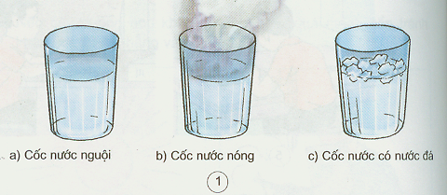
Thực hành
thí nghiệm kiểm chứng
Thí nghiệm: Nước ở trong 3 ly ban đầu như nhau. Sau đó đổ thêm ít nước sôi vào ly B và cho đá vào ly C. Quan sát
Ly nước nguội
Ly nước nóng
Ly nước có nước đá
A
B
C

Slide 8

Nêu vấn đề | Kết quả thí nghiệm
Trong 3 cốc nước trên bàn, cốc A nóng hơn cốc nào và lạnh hơn ly nào ?
Cốc nước A nóng hơn cốc nước C và lạnh hơn cốc nước B.
Cốc nào có nhiệt độ cao nhất, cốc nào có nhiệt độ thấp nhất?
Cốc nước B có nhiệt độ cao nhất, cốc nước C có nhiệt độ thấp nhất
A
B
C
Cốc nước nguội
Cốc nước nóng
Cốc nước đá

Slide 9

KẾT LUẬN
Một vật có thể là vật nóng so với vật này nhưng lại là vật lạnh so với vật khác. Điều đo phụ thuộc vào nhiệt độ ở mỗi vật.Vật nóng có nhiệt độ cao hơn vật lạnh.

Slide 10
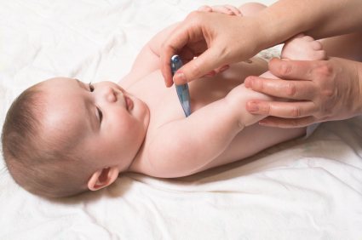
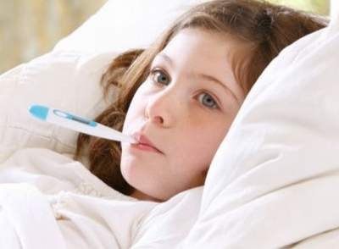

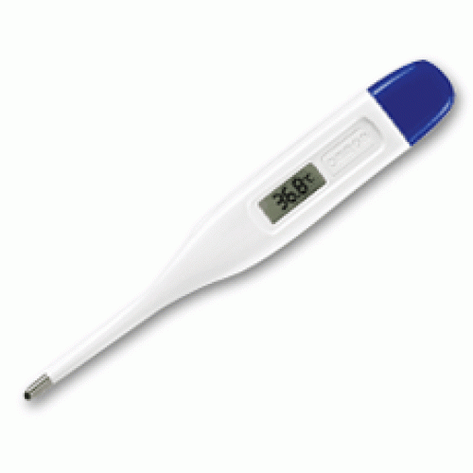
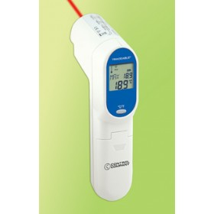
Hoạt động 2:Giới thiệu về nhiệt kế
* Nhiệt kế đo nhiệt độ cơ thể:

Slide 11


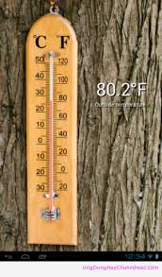
*Nhiệt kế đo nhiệt độ không khí:

Slide 12
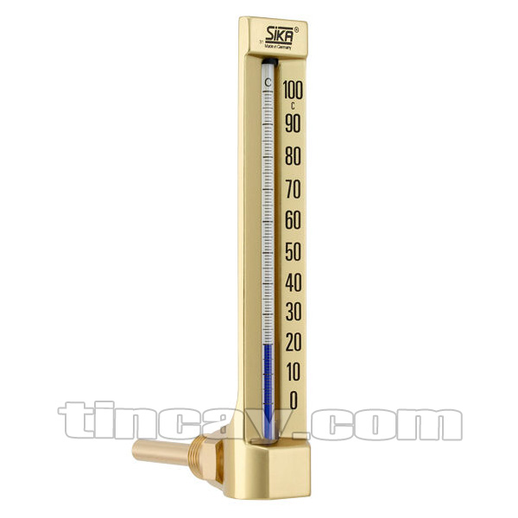
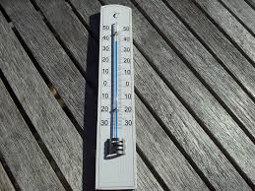

Slide 13

Nhiệt kế đo nhiệt độ cơ thể
Nhiệt kế đo nhiệt độ không khí

Slide 14
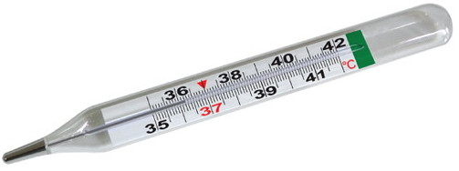
Cấu tạo
Ống thủy tinh
Thang chia độ
Bầu thủy ngân

Slide 15

Đơn vị của nhiệt kế là: ${}^{0}$C
-Ví trí kẹp nhiệt kế: dưới nách, ở hậu môn,khuỷu tay.

Slide 16
Kết luận :
Để đo nhiệt độ của một vật, ta sử dụng nhiệt kế. Có nhiều loại nhiệt kế khác nhau: Nhiệt kế đo nhiệt độ cơ thể; nhiệt kế đo nhiệt độ không khí…

Slide 17

Hoạt động 3: Thực hành đo nhiệt độ

Slide 18
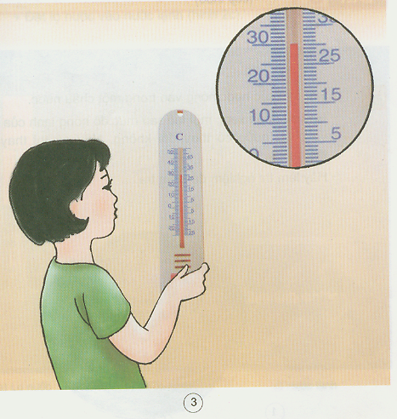
Nhiệt độ trong hình là bao nhiêu?
30 C⁰

Slide 19
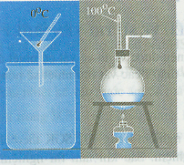
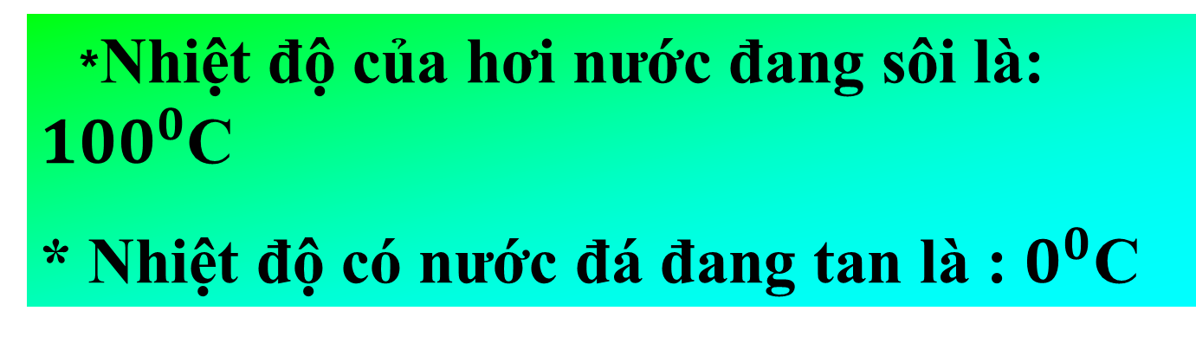
*Nhiệt độ của hơi nước đang sôi là: ${100}^{0}$C
* Nhiệt độ có nước đá đang tan là : $0^{0}$C
Nhiệt độ của hơi nước đang sôi là bao nhiêu ?
- Nhiệt độ của nước đá đang tan là bao nhiêu ?
Nước đá đang tan
Nước đang sôi

Slide 20
* Cách đo nhiệt độ cơ thể:
Bước 1: Vẩy cho thủy ngân tụt hết xuống bầu trước khi đo.
Bước 2: Đặt bầu nhiệt kế vào khuỷu tay hoặc dưới nách và kẹp tay lại để giữ nhiệt kế.
Bước 3: Sau 3-5 phút rút và đọc kết quả hiển thị trên nhiệt kế.

Slide 21


KẾT LUẬN:
Nhiệt độ của hơi nước đang sôi là ${100}^{0}$C, của nước đá đang tan là $0^{0}$C
Nhiệt độ cơ thể của người khoẻ mạnh vào khoảng ${37}^{0}$C .Khi nhiệt độ cơ thể cao hơn hoặc thấp hơn mức đó là dấu hiệu cơ thể bị bệnh , cần phải đi khám và chữa bệnh.

Slide 22




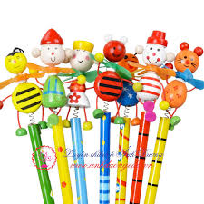

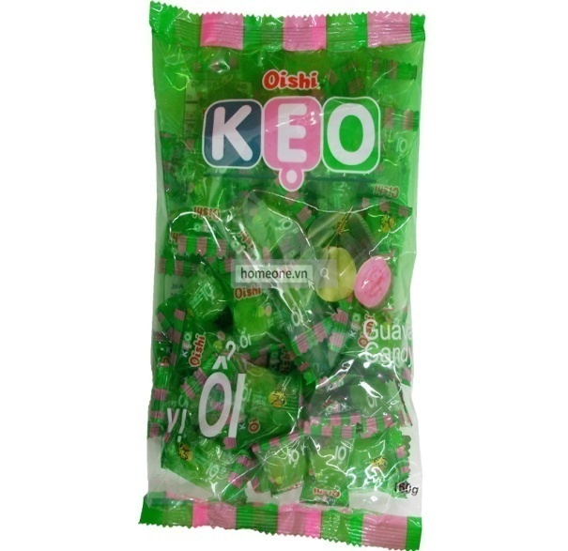

Trò chơi: Món quà bí mật
Muốn đo nhiệt độ của vật, người ta dùng dụng cụ gì?
Có những loại nhiệt kế nào đã nêu trong ghi nhớ?
Nhiệt độ trung bình của cơ thể là bao nhiêu ºC?
* Nhiệt kế đo nhiệt độ cơ thể và nhiệt kế đo nhiệt độ không khí.
Nhiệt kế
37 ⁰C

Slide 23





Cảm ơn quý thầy cô đã đến dự

